Slide 1
과목_학년학기_단원 | suh_p_0401_01
차시명 | 03 다섯 자리 수를 알아볼까요
파일명 | suh_p_0401_01_0003
검토 | 담당
수학팀 | 김윤희
문서 HISTORY
번호 | 버전 | 문서 작성일 | 내용 비고 | 작성자 (내선번호) | 검토자
1 | V 1.0 | 2021.12.28 | 문서 발생 | 김예인
2 | V 1.0 | 2021.12.30 | 문서 수정 | 김윤희
3 | V 2.0 | 2022.1.2 | 2차 검수 |  | 김예림
4 | V 2.0 | 2022.1.3 | 문서 수정 | 김윤희
5
6
7
8
9
10
11

Slide 2
학습 단계 | 자료명 |  | 프레임 수 | 교과서 정보 | 파일명 | 자료 형태
도입 | 애니 | [도입 애니메이션] 홍수 피해 지원 | 1 | 수학 14쪽, 수학 익힘 10~11쪽 | suh_p_0401_01_0003_101_1.html | Html5(애니)
도입 | 생각 열기 | [생각 열기] 방수포의 수로 다섯 자리 수 탐색하기 | 1 | 수학 14쪽, 수학 익힘 10~11쪽 | suh_p_0401_01_0003_102_1.html | Html5
도입 | 학습 목표 | 이번 시간에 배울 내용 | 1 |  | suh_p_0401_01_0003_103_1.html | Html5
전개 | 다지기 1 | [다지기 1] 다섯자리 수를 쓰고, 읽는 방법 알아보기 | 1 | 수학 14쪽, 수학 익힘 10~11쪽 | suh_p_0401_01_0003_201_1.html | Html5
전개 | 개념 확인 | [개념 확인] 다섯 자리 수 알아보기 | 1 | 수학 14쪽, 수학 익힘 10~11쪽 | suh_p_0401_01_0003_201_2.html | Html5
전개 | 다지기 2 | [다지기 2] 다섯 자리 수의 각 자리의 숫자와 자릿값 알아보기 | 1 | 수학 15쪽, 수학 익힘 10~11쪽 | suh_p_0401_01_0003_202_1.html | Html5
전개 | 다지기 3 | [다지기 3] 다섯 자리 수를 쓰고, 읽는 방법 익히기 | 1 | 수학 15쪽, 수학 익힘 10~11쪽 | suh_p_0401_01_0003_203_1.html | Html5
전개 | 키우기 | [키우기] 모형 돈 세어 보기 | 1 | 수학 15쪽, 수학 익힘 10~11쪽 | suh_p_0401_01_0003_204_1.html | Html5
정리 | 핵심 정리 | 핵심 정리 | 1 |  | suh_p_0401_01_0003_301_1.html | Html5
정리 | 차시 예고 | 다음 시간에 배울 내용 | 1 |  | suh_p_0401_01_0003_302_1.html | Html5
평가 | 확인 문제 | 확인 문제 | 1 |  | suh_p_0401_01_0003_401_1.html | Html5
총 프레임 수 |  |  | 11

Slide 3


4-1
1. 큰 수
suh_p_0401_01_0003_101_1
03 다섯 자리 수를 알아볼까요
Θ Description & Function
[애니 DVD 개발물]
수학(박) 4-1 지도서\app\resource\contents\lesson01\ops\lesson01\video
[애니 게이트 참고 화면]
홍수 피해 지원
애니 파일명 | mm_41_1_02_02_01_ani.mp4

Slide 4
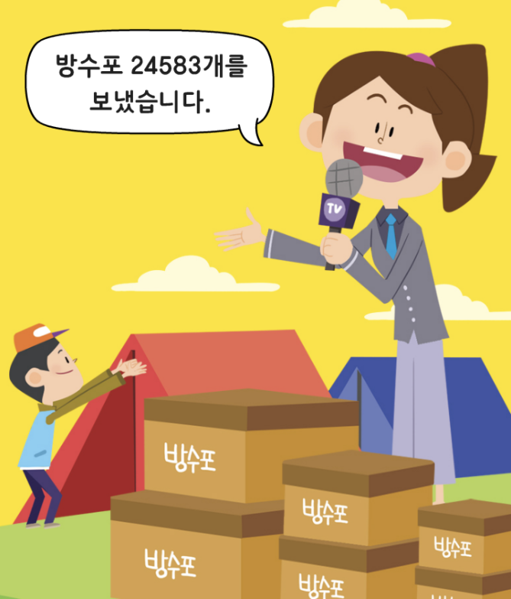



4-1
1. 큰 수
suh_p_0401_01_0003_102_1
03 다섯 자리 수를 알아볼까요
Θ Description & Function
다음 그림의 상황에 대하여 이야기해 봅시다.
확대 버튼 및 풀 팝업창(다음 슬라이드)
답 칸 클릭하면 답 나타남. 정답 확인 버튼은 정답 가리기로 토글 됨.
방수포 클릭하면 단어 설명하는 미니 팝업 뜸. (#2 풀 팝업창 다음 슬라이드) 하단 링크 참고
https://cdata2.tsherpa.co.kr/tsherpa/MultiMedia/Flash/2020/curri/index.html?flashxmlnum=tsherpa&classa=A8-C1-41-SS-SS-04-01-02-03-0-0-0&classno=SS_41_04/so_0401_0102_0004/so_0401_0102_0004_204.html
방수포는 홍수 피해를 입은
나라에 어떤 도움이 될까요?
방수포 24583개를
보냈습니다.
#3
비가 새지 않으니까 천막을 만들어 비를 피할 수 있게 해 줄 수 있습니다.
#1
#2
삽화 파일명 | bg.png 그림에 포함된 텍스트 지우고 위에 새로 써 주세요. 수학(박) 4-1 지도서\app\resource\contents\lesson01\ops\lesson01\images\mm_41_1_02_02_01

Slide 5


4-1
1. 큰 수
suh_p_0401_01_0003_102_1
03 다섯 자리 수를 알아볼까요
Θ Description & Function
< 확대 버튼 클릭 시 나타나는 화면>
방수포 24583개를
보냈습니다.
삽화 파일명 | bg.png 그림에 포함된 텍스트 지우고 위에 새로 써 주세요. 수학(박) 4-1 지도서\app\resource\contents\lesson01\ops\lesson01\images\mm_41_1_02_02_01

Slide 6

4-1
1. 큰 수
suh_p_0401_01_0003_102_1
03 다섯 자리 수를 알아볼까요
Θ Description & Function
다음 그림의 상황에 대하여 이야기해 봅시다.
<방수포 단어 설명 팝업 나올 때의 화면>
방수포는 홍수 피해를 입은
나라에 어떤 도움이 될까요?
방수포 24583개를
보냈습니다.
방수포
비가 새지 않으니까 천막을 만들어 비를 피할 수 있게 해 줄 수 있습니다.
물이 스며들지 않도록 만든 천

Slide 7
4-1
1. 큰 수
suh_p_0401_01_0003_103_1
03 다섯 자리 수를 알아볼까요
Θ Description & Function
#1
[이번 시간에 배울 내용]
1
이번 시간에는 무엇을 배울까요?
수학 14~15쪽
수학 익힘 10~11쪽
다섯 자리 수를 쓰고, 읽을 수 있습니다.
다섯 자리 수의 자릿값과 위치에 따라 표현하는 방법을 이해할 수 있습니다.

Slide 8
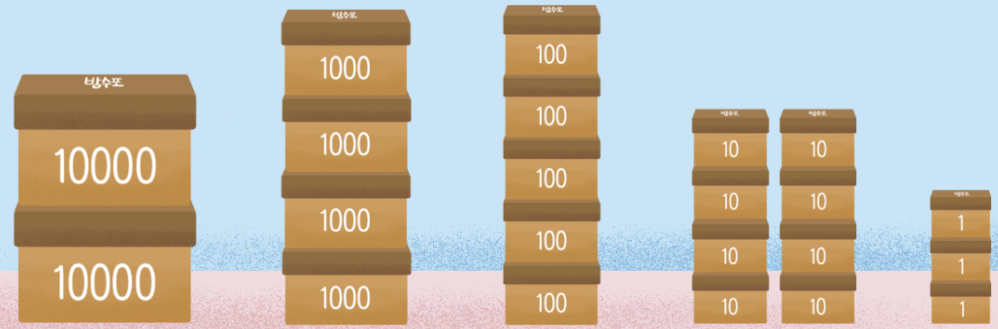


4-1
1. 큰 수
suh_p_0401_01_0003_201_1
03 다섯 자리 수를 알아볼까요
Θ Description & Function
방수포의 수는 얼마나 되는지 알아봅시다.
탭 이벤트
천재 교과서 캐릭터 사용. 처음에 캐릭터가 가운데 있음. 말줄임 버튼을 클릭하면 캐릭터가 좌측으로 이동하고, 우측으로 말풍선이 나타나고 내레이션이 나옴. (풀 팝업창 다음 슬라이드)
#1
물음 1
물음 2
방수포의 수를 세어 보세요.
1000
100
100
10000
1000
10
10
100
10
1000
10
1
100
10
10
10000
1
1000
100
10
10
1
#2
삽화 파일명 | img_01.png 그림에 포함된 텍스트 지우고 위에 새로 써 주세요. 수학(박) 4-1 지도서\app\resource\contents\lesson01\ops\lesson01\images\mm_41_1_02_03_01

Slide 9
4-1
1. 큰 수
suh_p_0401_01_0003_201_1
03 다섯 자리 수를 알아볼까요
Θ Description & Function
방수포의 수는 얼마나 되는지 알아봅시다.
< 말줄임 버튼 클릭 시 나타나는 화면>
처음에 캐릭터는 가운데 있음. 말줄임 버튼을 클릭하면 캐릭터가 좌측으로 이동하고, 우측으로 말풍선이 나타나고 내레이션이 나옴.
물음 1
물음 2
방수포의 수를 세어 보세요.
1000
100
100
10000
1000
10
10
100
10
1000
10
1
100
10
10
10000
1
1000
100
10
10
1
#1
#2
10000개짜리 상자가
2개이면 20000개야.
내레이션: 캐릭터(여, 초4)
suh_p_0401_01_0003_201_1
10000개짜리 상자가 2개이면 20000개야.

Slide 10


4-1
1. 큰 수
suh_p_0401_01_0003_201_1
03 다섯 자리 수를 알아볼까요
Θ Description & Function
방수포의 수는 얼마나 되는지 알아봅시다.
탭 이벤트
더 알아보기 풀 팝업창(다음 슬라이드)
답 칸 클릭하면 답 나타남. 정답 확인 버튼은 정답 가리기로 토글 됨.
#1
물음 1
물음 2
어떻게 세었는지 이야기해 보세요.
10000개, 1000개, 100개, 10개, 1개짜리로 분류하여 세었습니다.
#2
#3

Slide 11




4-1
1. 큰 수
suh_p_0401_01_0003_201_1
03 다섯 자리 수를 알아볼까요
Θ Description & Function
< 더 알아보기 버튼 클릭 시 나타나는 화면>
하단 이너탭 추가
2. 답 칸 클릭하면 답 나타남. 정답 확인 버튼은 정답 가리기로 토글 됨.
1000
100
100
10000
1000
10
10
100
10
1000
10
1
100
10
10
10000
1
1000
100
10
10
1
10000개짜리가 2상자이면 몇 개인가요?
20000개입니다.
#1
#2
삽화 파일명 | img_01.png 그림에 포함된 텍스트 지우고 위에 새로 써 주세요. 수학(박) 4-1 지도서\app\resource\contents\lesson01\ops\lesson01\images\mm_41_1_02_03_01

Slide 12
4-1
1. 큰 수
suh_p_0401_01_0003_201_1
03 다섯 자리 수를 알아볼까요
Θ Description & Function
< 더 알아보기 버튼 클릭 시 나타나는 화면>
1. 답 칸 클릭하면 답 나타남. 정답 확인 버튼은 정답 가리기로 토글 됨.
1000
100
100
10000
1000
10
10
100
10
1000
10
1
100
10
10
10000
1
1000
100
10
10
1
1000개짜리가 4상자이면 몇 개인가요?
4000개입니다.
#1

Slide 13
4-1
1. 큰 수
suh_p_0401_01_0003_201_1
03 다섯 자리 수를 알아볼까요
Θ Description & Function
< 더 알아보기 버튼 클릭 시 나타나는 화면>
1. 답 칸 클릭하면 답 나타남. 정답 확인 버튼은 정답 가리기로 토글 됨.
1000
100
100
10000
1000
10
10
100
10
1000
10
1
100
10
10
10000
1
1000
100
10
10
1
100개짜리가 5상자이면 몇 개인가요?
500개입니다.
#1

Slide 14
4-1
1. 큰 수
suh_p_0401_01_0003_201_1
03 다섯 자리 수를 알아볼까요
Θ Description & Function
< 더 알아보기 버튼 클릭 시 나타나는 화면>
1. 답 칸 클릭하면 답 나타남. 정답 확인 버튼은 정답 가리기로 토글 됨.
1000
100
100
10000
1000
10
10
100
10
1000
10
1
100
10
10
10000
1
1000
100
10
10
1
10개짜리가 8상자이면 몇 개인가요?
80개입니다.
#1

Slide 15
4-1
1. 큰 수
suh_p_0401_01_0003_201_1
03 다섯 자리 수를 알아볼까요
Θ Description & Function
< 더 알아보기 버튼 클릭 시 나타나는 화면>
1. 답 칸 클릭하면 답 나타남. 정답 확인 버튼은 정답 가리기로 토글 됨.
1000
100
100
10000
1000
10
10
100
10
1000
10
1
100
10
10
10000
1
1000
100
10
10
1
1개짜리가 3상자이면 몇 개인가요?
3개입니다.
#1

Slide 16

4-1
1. 큰 수
suh_p_0401_01_0003_201_1
03 다섯 자리 수를 알아볼까요
Θ Description & Function
< 더 알아보기 버튼 클릭 시 나타나는 화면>
풀이 확인 팝업창 (다음 슬라이드)
답 칸 클릭하면 답 나타남. 정답 확인 버튼은 정답 가리기로 토글 됨.
1000
100
100
10000
1000
10
10
100
10
1000
10
1
100
10
10
10000
1
1000
100
10
10
1
방수포는 모두 몇 개인가요?
24583개입니다.
#1
#2

Slide 17
4-1
1. 큰 수
suh_p_0401_01_0003_201_1
03 다섯 자리 수를 알아볼까요
Θ Description & Function
< 풀이 확인 클릭 시 나타나는 화면>
1. 2000/4000/500/80/3/24583 숫자는 굵은 글씨
풀이
1000
100
100
#1
1000
10
10
10000개짜리가 2상자이면 20000개,
1000개짜리가 4상자이면 4000개,
100개짜리가 5상자이면 500개,
10개짜리가 8상자이면 80개,
1개짜리가 3상자이면 3개이므로
방수포는 모두 24583개입니다.
10000
100
1000
10
10
1
100
10
10
10000
1
1000
100
10
10
1
방수포는 모두 몇 개인가요?
24583개입니다.
#1
#2

Slide 18

4-1
1. 큰 수
suh_p_0401_01_0003_201_2
03 다섯 자리 수를 알아볼까요
Θ Description & Function
방수포의 수는 얼마나 되는지 알아봅시다.
개념 정리 학습창
답 칸 클릭하면 답 나타남.
답 칸 별도 박스 사용
답 칸 내 텍스트 색상은 빨간색
정답 확인 버튼 없음
#1
#2~4
10000이 2개, 1000이 4개, 100이 5개, 10이 8개, 1이 3개인 수를 이라 쓰고, 이라고 읽습니다.
24583
이만 사천오백팔십삼

Slide 19

4-1
1. 큰 수
suh_p_0401_01_0003_202_1
03 다섯 자리 수를 알아볼까요
Θ Description & Function
56319는 얼마큼의 수인지 알아봅시다.
도입 화면에는 ①부분만 보임. 빨간색 점선 사각형이 반짝거리고 클릭하면 아래 해당하는 자릿값이 나타남. (자릿값 클릭할 때마다 6000/300/10/9 순서대로 자릿값 수 표가 아래로 펼쳐짐.)
“천의 자리>백의 자리>십의 자리>일의 자리” 순서대로 빨간색 점선 사각형 옮겨 감. 기존 전자저작물 애니메이션 참고.
2~5. 천의 자리/백의 자리/십의 자리/일의 자리 클릭할 때 맞추어 2>3>4>5 순서대로 정답 칸 공개.
6. 정답 확인 버튼 누르면 애니메이션 순서 없이 전체 화면 나타남. 다시 누르면 정답 가리기로 토글.
[기능 관련 참고 DVD 개발물]
수학(박) 4-1 지도서\app\resource\contents\lesson01\ops\lesson01\mm_41_1_02_04_01.html
각 자리의 숫자 5, 6, 3, 1, 9는 각각 얼마를 나타내는지 알아보세요.
만의 자리
천의 자리
백의 자리
십의 자리
일의 자리
5
6
3
1
9
①
#1
5
0
0
0
0
6
0
0
0
3
0
0
1
0
#2
#3
#4
#5
9
56319 = 50000 + + + +
6000
300
10
9
#6

Slide 20
4-1
1. 큰 수
suh_p_0401_01_0003_203_1
03 다섯 자리 수를 알아볼까요
Θ Description & Function
빈칸에 알맞은 수나 말을 써넣어 봅시다.
답 칸 누르면 정답 공개. 정답 확인 버튼 누르면 전체 한꺼번에 공개. 정답 가리기로 토글 됨.
98953
구만 팔천구백오십삼
40586
사만 오백팔십육
39047
삼만 구천사십칠
#1

Slide 21
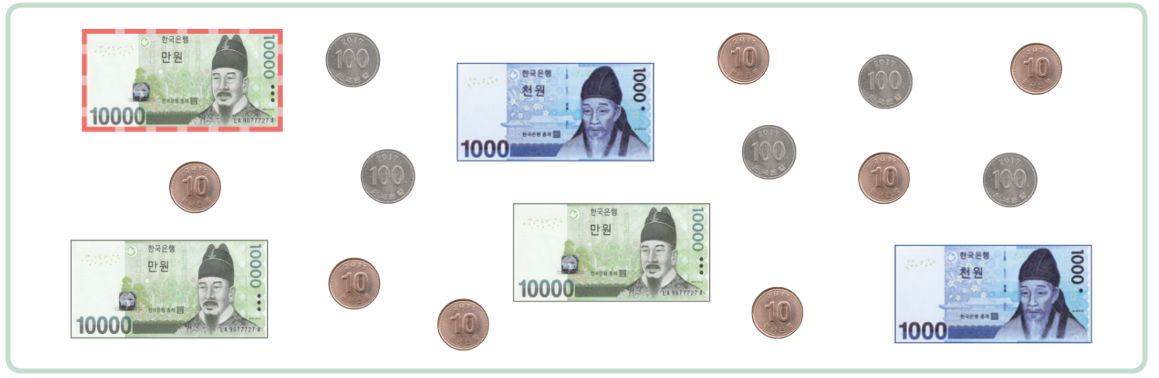
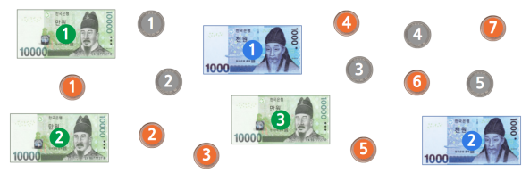
4-1
1. 큰 수
suh_p_0401_01_0003_204_1
03 다섯 자리 수를 알아볼까요
Θ Description & Function
모형 돈이 모두 얼마인지 세어 봅시다.
빨간색 점선 사각형 반짝이는 애니메이션. 클릭하면 초록색으로 숫자 1 나타난 후, 그 다음 만원으로 빨간색 사각형 이동 후 초록색 숫자 2 나타남.
만원>천원>백원>십원 순서대로 빨간 사각형 이동하며 숫자 세기. 단위 화폐마다 숫자 카운트 리셋.
*숫자 색은 만원-초록색/천원-파란색/백원-회색/십원-주황색으로 구분 쉽게 함.
기존 전자저작물 애니메이션 참고
2. 답 칸 클릭하면 답 나타남. 모형 돈은 모두 카운팅이 끝난 상태의 화면으로 바로 바뀜. 정답 확인 버튼은 정답 가리기로 토글 됨.
[기능 관련 참고 DVD 개발물]
수학(박) 4-1 지도서\app\resource\contents\lesson01\ops\lesson01\mm_41_1_02_06_01.html
#1
1
1
1
1
3
2
32570
원
#2
삽화 파일명 | bg.png 수학(박) 4-1 지도서\app\resource\contents\lesson01\ops\lesson01\images\mm_41_1_02_06_01

Slide 22
4-1
1. 큰 수
suh_p_0401_01_0003_301_1
03 다섯 자리 수를 알아볼까요
Θ Description & Function
핵심 정리
기존 개발물 활용
https://cdata2.tsherpa.co.kr/tsherpa/MultiMedia/Flash/2020/curri/index.html?flashxmlnum=yein820&classa=A8-C1-41-MM-MM-04-02-03-0-0-0-0&classno=MM_41_04/suh_0401_01_0003/suh_0401_01_0003_301_1.html
[ 다섯 자리 수 알아보기]
10000이 6개, 100이 2개, 10이 9개, 1이 5개인 수를
60295
육만 이백구십오
라 쓰고, 라고 읽습니다.

Slide 23
4-1
1. 큰 수
suh_p_0401_01_0003_302_1
03 다섯 자리 수를 알아볼까요
Θ Description & Function
#1
[다음 시간에 배울 내용]
1
다음 시간에는 무엇을 배울까요?
수학 16~17쪽
수학 익힘 12~13쪽
십만, 백만, 천만을 알아볼까요

Slide 24


4-1
1. 큰 수
suh_p_0401_01_0003_401_1
03 다섯 자리 수를 알아볼까요
Θ Description & Function
#1
[확인 문제] 게이트
활동지 다운로드 버튼. 다운로드 되는 파일은 (4-1-1)형성평가2_03차시.hwp
#2

Slide 25

4-1
1. 큰 수
suh_p_0401_01_0003_401_1
03 다섯 자리 수를 알아볼까요
Θ Description & Function
문제 1
문제 2
문제 3
문제 4
문제 5
문제 6
문제 7
문제 8
활동지 다운로드 버튼(1~3번) 다운로드 되는 파일은 (4-1-1)형성평가2_03차시.hwp
답 칸 클릭하면 답 나타남. 정답 확인 버튼은 정답 가리기로 토글 됨.
□ 안에 알맞은 수를 써넣으시오.
10000이 7개
1000이 3개
100이 8개
10이 2개
1이 4개
이면
73824
#1
#2

Slide 26
4-1
1. 큰 수
suh_p_0401_01_0003_401_1
03 다섯 자리 수를 알아볼까요
Θ Description & Function
문제 1
문제 2
문제 3
문제 4
문제 5
문제 6
문제 7
문제 8
활동지 다운로드 버튼(1~3번) 다운로드 되는 파일은 (4-1-1)형성평가2_03차시.hwp
답 칸 클릭하면 답 나타남. 정답 확인 버튼은 정답 가리기로 토글 됨.
수를 읽어 보시오.
24319
이만 사천삼백십구
#1
#2

Slide 27

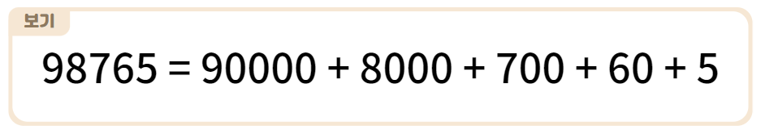

4-1
1. 큰 수
suh_p_0401_01_0003_401_1
03 다섯 자리 수를 알아볼까요
Θ Description & Function
문제 1
문제 2
문제 3
문제 4
문제 5
문제 6
문제 7
문제 8
활동지 다운로드 버튼(1~3번) 다운로드 되는 파일은 (4-1-1)형성평가2_03차시.hwp
답 칸 클릭하면 답 나타남. 정답 확인 버튼은 정답 가리기로 토글 됨.
보기 와 같이 각 자리의 숫자가 나타내는 값의 합으로 나타내시오.
18035＝10000＋8000＋30＋5
25753
=20000+5000+700+50+3
#1
#2

Slide 28


4-1
1. 큰 수
suh_p_0401_01_0003_401_1
03 다섯 자리 수를 알아볼까요
Θ Description & Function
문제 1
문제 2
문제 3
문제 4
문제 5
문제 6
문제 7
문제 8
1. 기존 개발물 활용(4~8번)
https://cdata2.tsherpa.co.kr/tsherpa/MultiMedia/Flash/2020/curri/index.html?flashxmlnum=yein820&classa=A8-C1-41-MM-MM-04-02-03-0-0-0-0&classno=MM_41_04/suh_0401_01_0003/suh_0401_01_0003_301_1.html
다음 수를 쓰고 읽어 보시오.
10000이 3개, 1000이 8개,
10이 2개, 1이 4개인 수
38024
삼만 팔천이십사

Slide 29
4-1
1. 큰 수
suh_p_0401_01_0003_401_1
03 다섯 자리 수를 알아볼까요
Θ Description & Function
문제 1
문제 2
문제 3
문제 4
문제 5
문제 6
문제 7
문제 8
1. 기존 개발물 활용(4~8번)
https://cdata2.tsherpa.co.kr/tsherpa/MultiMedia/Flash/2020/curri/index.html?flashxmlnum=yein820&classa=A8-C1-41-MM-MM-04-02-03-0-0-0-0&classno=MM_41_04/suh_0401_01_0003/suh_0401_01_0003_301_1.html
빈칸에 알맞은 수나 말을 써넣으시오.
35687
삼만 오천육백팔십칠
56273
오만 육천이백칠십삼
27036
이만 칠천삼십육
75662
칠만 오천육백육십이

Slide 30
4-1
1. 큰 수
suh_p_0401_01_0003_401_1
03 다섯 자리 수를 알아볼까요
Θ Description & Function
문제 1
문제 2
문제 3
문제 4
문제 5
문제 6
문제 7
문제 8
1. 기존 개발물 활용(4~8번)
https://cdata2.tsherpa.co.kr/tsherpa/MultiMedia/Flash/2020/curri/index.html?flashxmlnum=yein820&classa=A8-C1-41-MM-MM-04-02-03-0-0-0-0&classno=MM_41_04/suh_0401_01_0003/suh_0401_01_0003_301_1.html
수를 보고 물음에 답하시오.
34891
3
(1) 만의 자리 숫자를 구하시오.
800
(2) 숫자 8이 나타내는 값을 써 보시오.

Slide 31

4-1
1. 큰 수
suh_p_0401_01_0003_401_1
03 다섯 자리 수를 알아볼까요
Θ Description & Function
문제 1
문제 2
문제 3
문제 4
문제 5
문제 6
문제 7
문제 8
1. 기존 개발물 활용(4~8번)
https://cdata2.tsherpa.co.kr/tsherpa/MultiMedia/Flash/2020/curri/index.html?flashxmlnum=yein820&classa=A8-C1-41-MM-MM-04-02-03-0-0-0-0&classno=MM_41_04/suh_0401_01_0003/suh_0401_01_0003_301_1.html
와 같이 각 자리의 숫자가 나타내는 값의 합으로 나타내어 보시오.
(1) 35468= + + + +
30000
5000
400
60
8
500
30
5
(2) 11535= + + + +
10000
1000

Slide 32
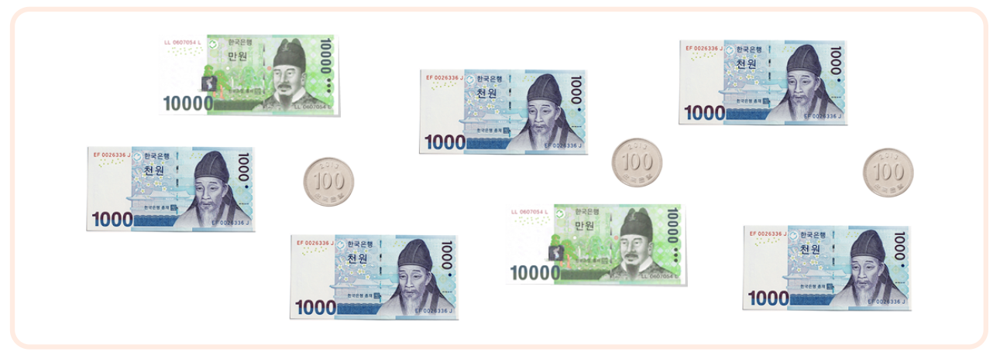
4-1
1. 큰 수
suh_p_0401_01_0003_401_1
03 다섯 자리 수를 알아볼까요
Θ Description & Function
문제 1
문제 2
문제 3
문제 4
문제 5
문제 6
문제 7
문제 8
1. 기존 개발물 활용(4~8번)
https://cdata2.tsherpa.co.kr/tsherpa/MultiMedia/Flash/2020/curri/index.html?flashxmlnum=yein820&classa=A8-C1-41-MM-MM-04-02-03-0-0-0-0&classno=MM_41_04/suh_0401_01_0003/suh_0401_01_0003_301_1.html
2. 빨간색 점선 사각형 반짝이는 애니메이션. 클릭하면 초록색으로 숫자 1 나타난 후, 그 다음 만원으로 빨간색 사각형 이동 후 초록색 숫자 2 나타남.
만원>천원>백원 순서대로 빨간 사각형 이동하며 숫자 세기. 단위 화폐마다 숫자 카운트 리셋.
*숫자 색은 만원-초록색/천원-파란색/백원-회색으로 구분 쉽게 함.
기존 전자저작물 애니메이션 참고
[기능 관련 참고 DVD 개발물]
수학(박) 4-1 지도서\app\resource\contents\lesson01\ops\lesson01\mm_41_1_02_06_01.html
돈이 모두 얼마인지 써 보시오.
#2
1
4
3
1
2
3
1
2
2
5
25300
원

